Slide 1

RAPPORT DE PROJET DE FIN D'ÉTUDES · SOUTENANCE
Conception et réalisation d'une plateforme e-commerce pour la parapharmacie Cléopâtre
[Nom Prénom de l'étudiant(e)]
Encadrant académique : [Nom — Grade] Encadrant professionnel : [Nom — Cléopâtre]
[Établissement] · Année [20XX–20XX] · [JJ/MM/AAAA]
Notes:
Bonjour. Je vais vous présenter mon Projet de Fin d'Études : la conception et la réalisation d'une plateforme e-commerce complète pour la parapharmacie Cléopâtre, conduite en méthode Scrum. Durée prévue : 15 minutes, suivies de vos questions.

Slide 2
SOUTENANCE · PLAN
Cinq temps
01
Contexte & problématique
La maison, l'existant, la refonte totale
02
Solution & méthode
Périmètre, Scrum, acteurs, technologies
03
Réalisation
Sprints 1 à 4 : socle, commerce, relation client, finition
04
Sécurité & fiabilité
Les 6 garanties non négociables
05
Bilan & perspectives
Chiffres, démonstration, trajectoire
Cléopâtre · Soutenance PFE
02
Notes:
Mon exposé suit cinq temps : le contexte, la solution et la méthode, la réalisation sprint par sprint, les garanties de sécurité, puis le bilan et les perspectives.

Slide 3
01 · CONTEXTE
01
La maison Cléopâtre
2
boutiques
Ezzahra Hammam-Lif
80
références
7 univers 15 marques
0
canal digital
ni site marchand ni données
Positionnement : le conseil pharmaceutique exigeant — écoute, diagnostic, recommandation. Réputation locale excellente, mais clientèle exclusivement « physique ».
Cléopâtre · Soutenance PFE
03
Notes:
Cléopâtre, Espace Santé Beauté : deux boutiques à Ezzahra et Hammam-Lif, 80 références, positionnement conseil. Mais aucun canal digital : pas de catalogue à distance, pas de données.

Slide 4
01 · PROBLÉMATIQUE
01
Quatre problèmes, une décision
Perte de CA
Invisible sur Google : les prospects achètent ailleurs.
Stocks à l'aveugle
Ruptures découvertes au moment de la vente.
Processus non tracés
Commandes, remises, retours : aucune preuve, aucune reprise.
Pilotage impossible
Ni panier moyen, ni top ventes : décisions à l'intuition.
Décision : refonte totale — reconstruit de zéro
Ancien site vitrine sans vente ni gestion → nouveau socle, nouveau modèle, nouvelles interfaces. Zéro reprise de code. Comparatif page à page : Annexe A du rapport.
Cléopâtre · Soutenance PFE
04
Notes:
Quatre problèmes critiques, du manque à gagner à l'impossibilité de piloter. Face à l'ancien site vitrine, la direction a tranché : pas d'évolution, une reconstruction totale. Le comparatif avant-après est documenté en Annexe A.

Slide 5
02 · SOLUTION
02
Une plateforme, deux visages
Site marchand — public
• Catalogue : 81 produits, 7 univers, 15 marques • Recherche à facettes, fiches, avis vérifiés • Panier, tunnel 4 étapes, paiement livraison • Compte client + suivi invité sécurisé
Back-office — staff
• Dashboard : KPI + file d'attention • Commandes, stock, promotions, clients • Avis, tickets support, journal, audit • Rôles admin / support, exports CSV
Cléopâtre · Soutenance PFE
05
Notes:
La solution : une plateforme intégrée, une seule base de données, deux visages. Côté public, un site marchand raffiné. Côté privé, un back-office qui outille les trois missions : avant-vente, vente, après-vente.

Slide 6
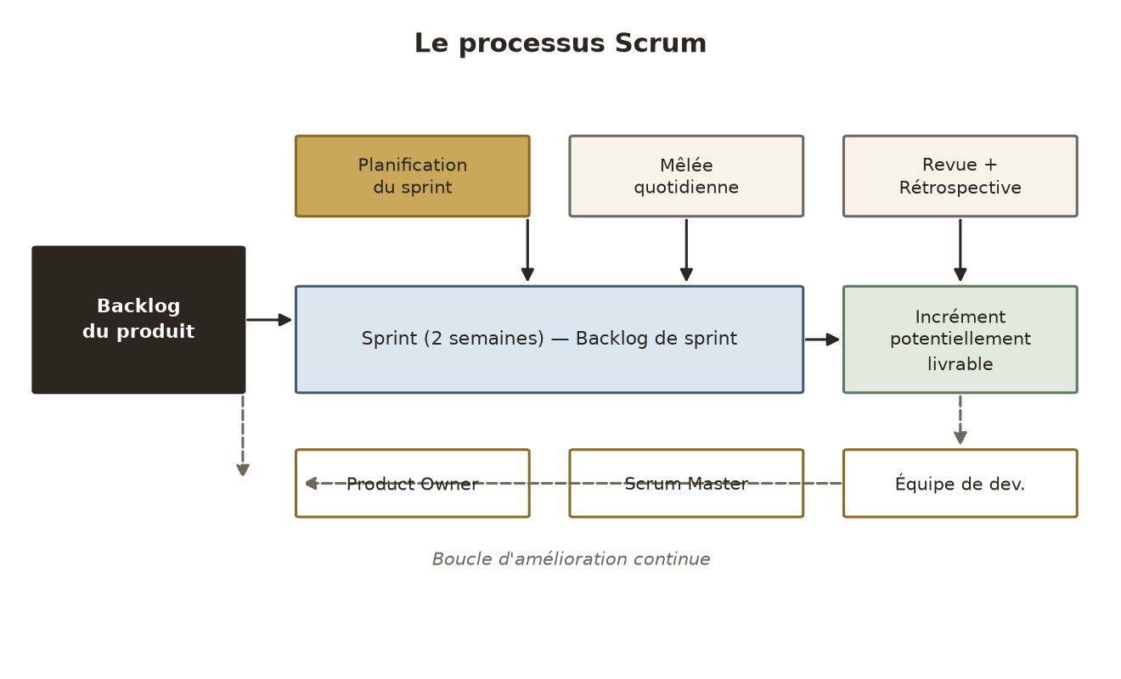
02 · MÉTHODE
02
Scrum : 1 cadrage + 4 sprints, 2 releases
Release 1
Cœur marchand
S1 — Socle S2 — Commerce
Release 2
Plateforme complète
S3 — Relation client S4 — Recherche + finition
Sprint 0 : acteurs, besoins, backlog (24 récits), planning, stack.
Cléopâtre · Soutenance PFE
06
Notes:
Méthode Scrum : un sprint 0 de cadrage, puis deux releases de deux sprints de deux semaines. Chaque sprint se termine par une démonstration réelle à la direction.

Slide 7
02 · BESOINS
02
5 acteurs, 8 domaines, 24 récits
Visiteur
Client
Invité
Support
Admin
• Compte & fidélité • Catalogue & stock • Commandes & suivi • Promotions • Avis & support • Recherche & journal • Administration & audit • Exigences : sécurité, fiabilité, performance
Cléopâtre · Soutenance PFE
07
Notes:
Cinq acteurs aux droits cumulatifs, huit domaines fonctionnels, 24 récits utilisateurs chiffrés et planifiés. Les exigences non fonctionnelles — sécurité, fiabilité — irriguent tous les sprints.

Slide 8
02 · TECHNOLOGIES
02
Une stack moderne, typée de bout en bout
Next.js 16
Framework full-stack
React 19
Interfaces serveur + client
TypeScript
Typage strict zéro any
PostgreSQL 18
24 tables ACID
Drizzle
ORM profils SQL
Zod
Validation serveur
scrypt
Mots de passe salés
Docker
Build & run reproductibles
Cléopâtre · Soutenance PFE
08
Notes:
Stack JavaScript moderne : Next.js et React pour le full-stack, TypeScript strict, PostgreSQL via Drizzle, validation Zod systématique, hachage scrypt, conteneurisation Docker.

Slide 9
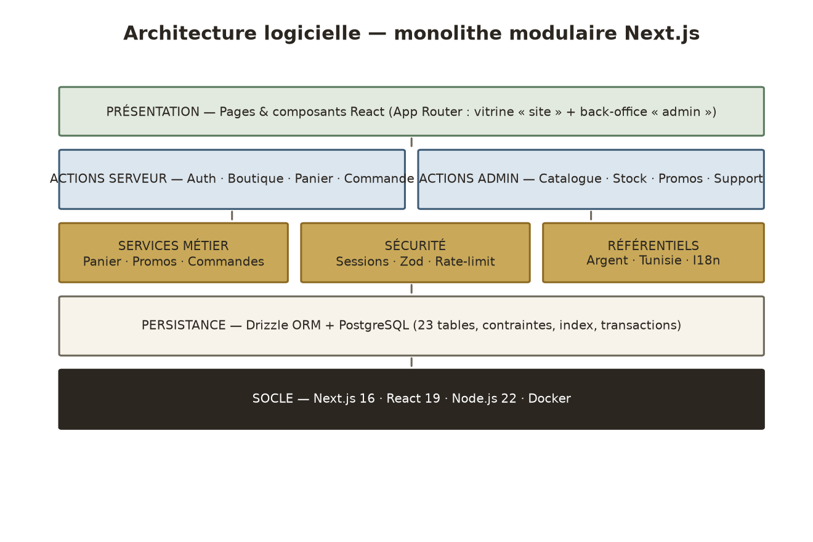
02 · ARCHITECTURE
02
Trois couches, un seul socle de vérité
Cléopâtre · Soutenance PFE
09
Notes:
Architecture en couches : présentation, actions serveur validées, services métier, base unique. Vitrine et back-office partagent les mêmes règles : un seul socle de vérité.

Slide 10
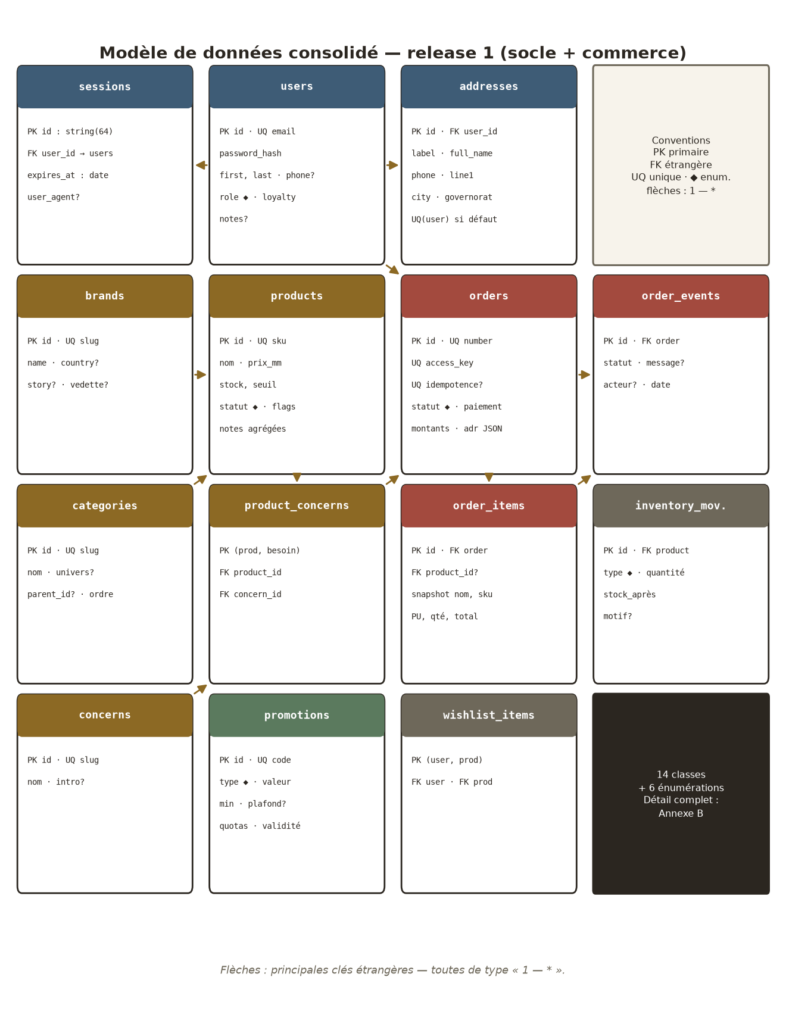
02 · MODÈLE DE DONNÉES
02
24 tables, 10 énumérations, zéro incohérence
24
tables + 10 énumérations
Montants en millimes Unicités en base Cascades référentielles Transactions verrouillées
Cléopâtre · Soutenance PFE
10
Notes:
Le modèle consolidé : 24 tables, 10 énumérations. Les règles d'intégrité vivent dans la base, pas seulement dans le code : montants entiers en millimes, unicités, cascades, transactions.

Slide 11
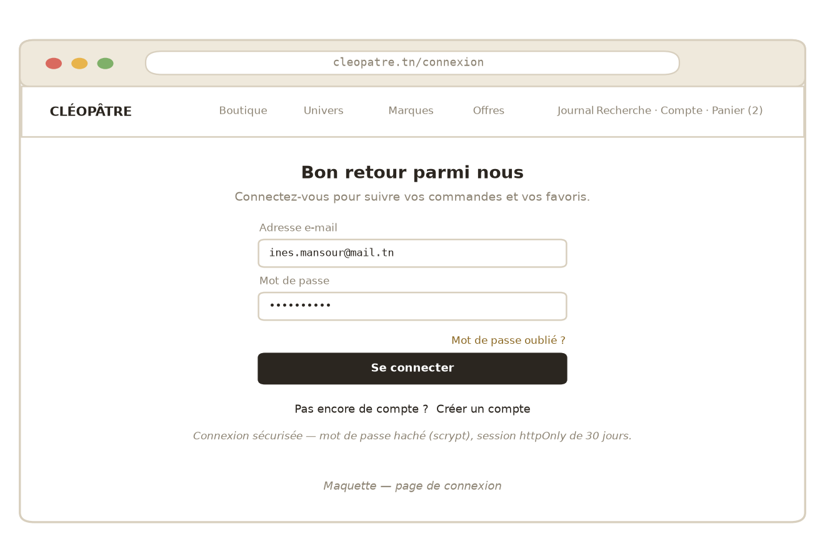
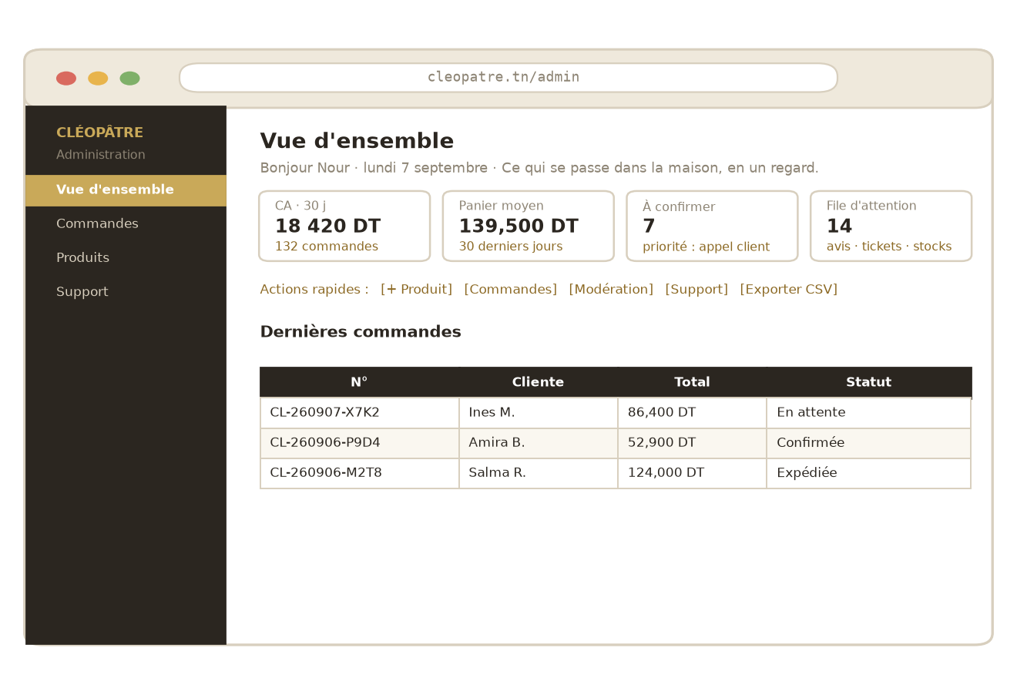
03 · SPRINT 1 — SOCLE
03
Connexion sécurisée, back-office, référentiels
scrypt + sessions httpOnly 256 bits · gardes requireUser / Staff / Admin · anti-brute-force · file d'attention
Cléopâtre · Soutenance PFE
11
Notes:
Sprint 1, le socle : authentification avec scrypt et sessions opaques, hiérarchie des rôles garantie par des gardes serveur, tableau de bord avec file d'attention.

Slide 12
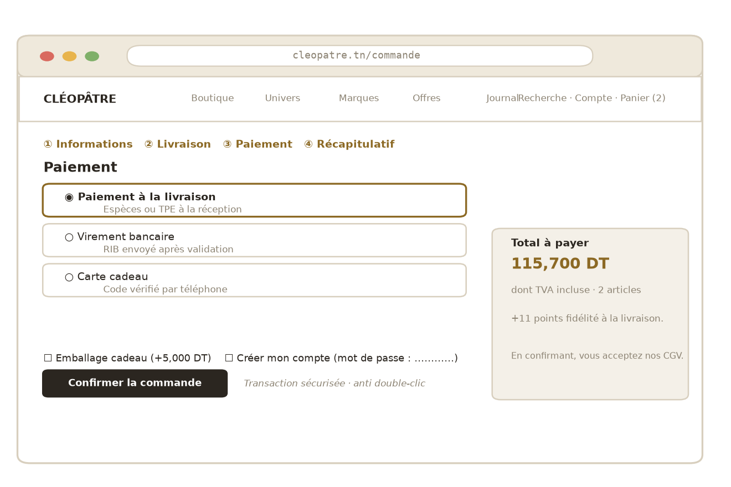
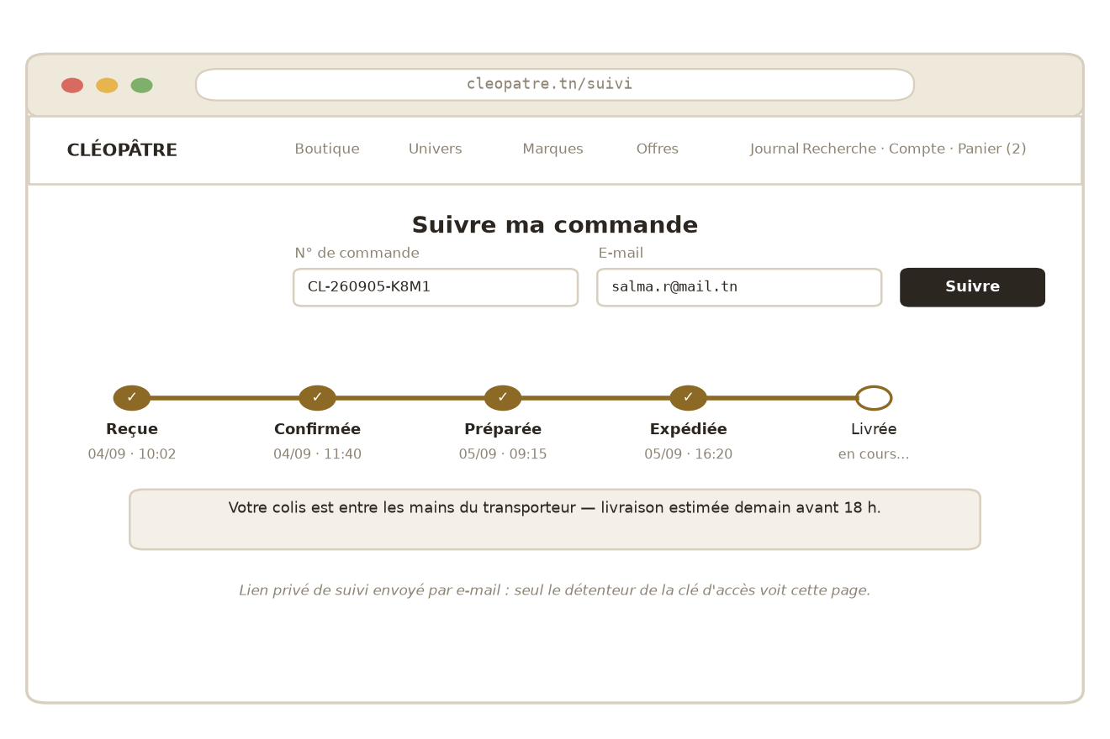
03 · SPRINT 2 — COMMERCE
03
Catalogue, tunnel idempotent, cycle de vie
Tunnel 4 étapes validées · anti-double-commande (verrou + clé unique) · machine à états 7 statuts · timeline client
Cléopâtre · Soutenance PFE
12
Notes:
Sprint 2, le commerce : 81 fiches produits, tunnel de commande en quatre étapes, idempotence anti-double-clic, machine à états des commandes, suivi client en langage simple.

Slide 13
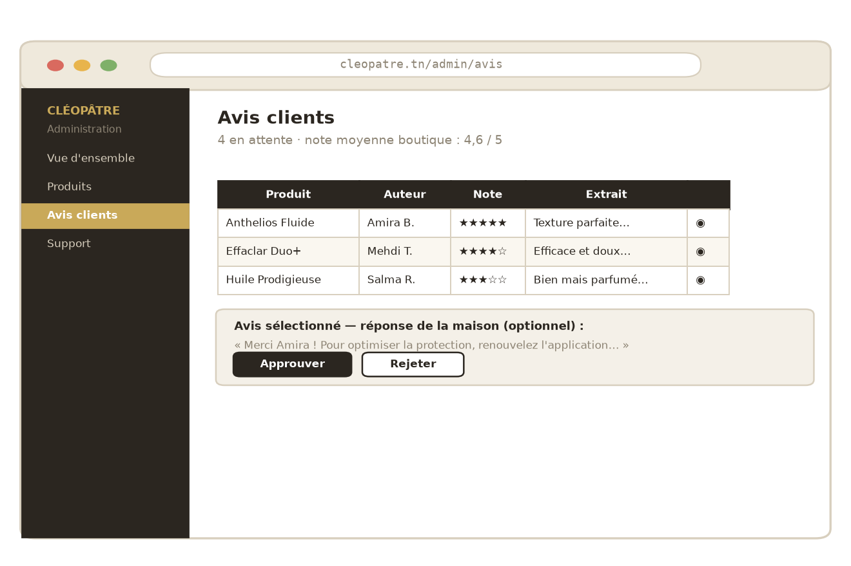
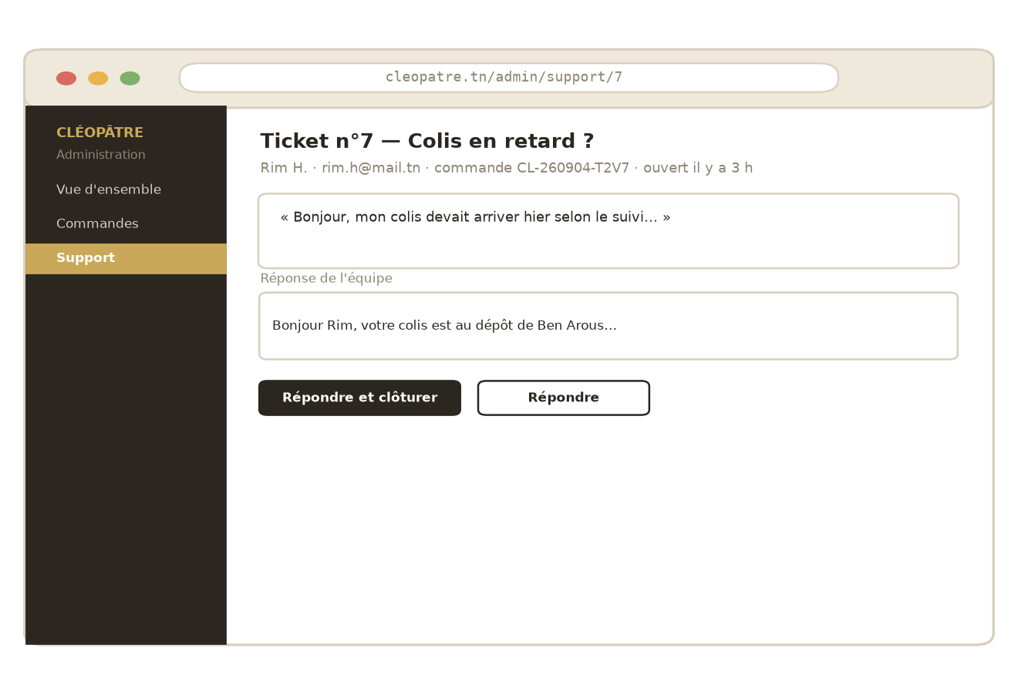
03 · SPRINT 3 — RELATION CLIENT
03
Avis vérifiés, support tracé, confiance
Modération + réponse maison · agrégation atomique (note jamais fausse) · tickets SLA 24 h · anti-spam
Cléopâtre · Soutenance PFE
13
Notes:
Sprint 3, la relation client : avis modérés avec réponse de la maison, note moyenne recalculée en transaction, réclamations avec délai contractuel de 24 heures.

Slide 14
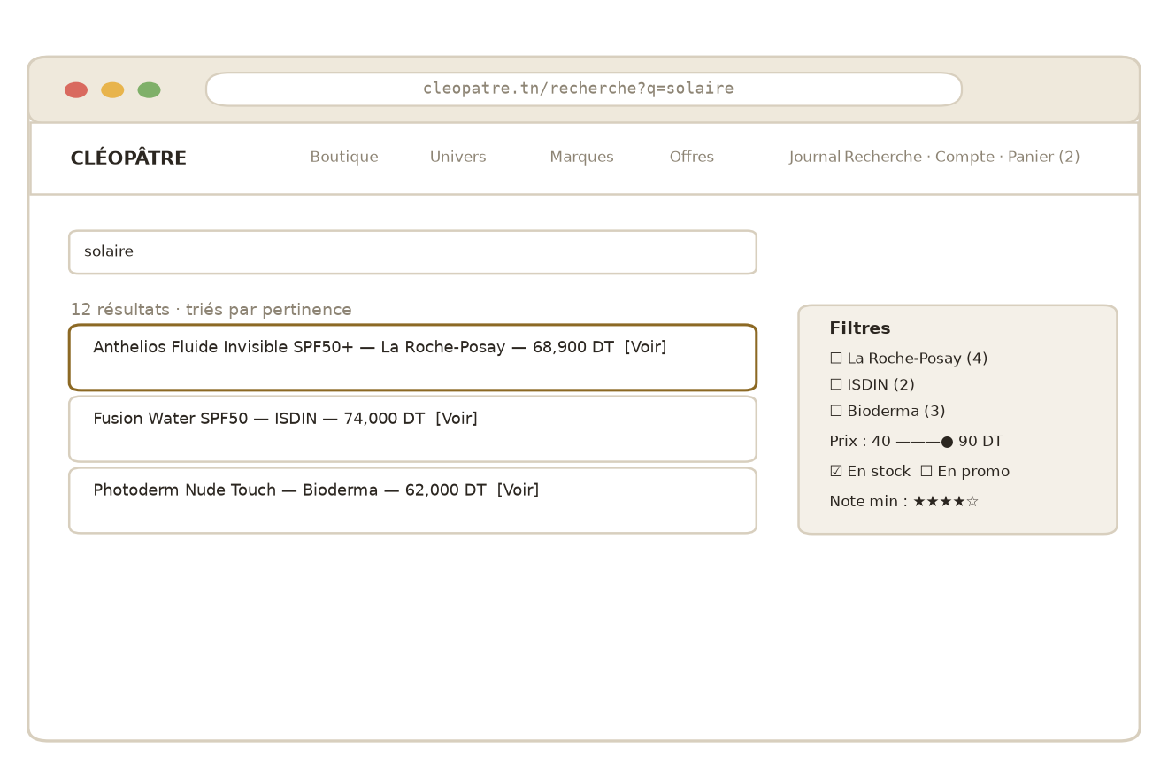
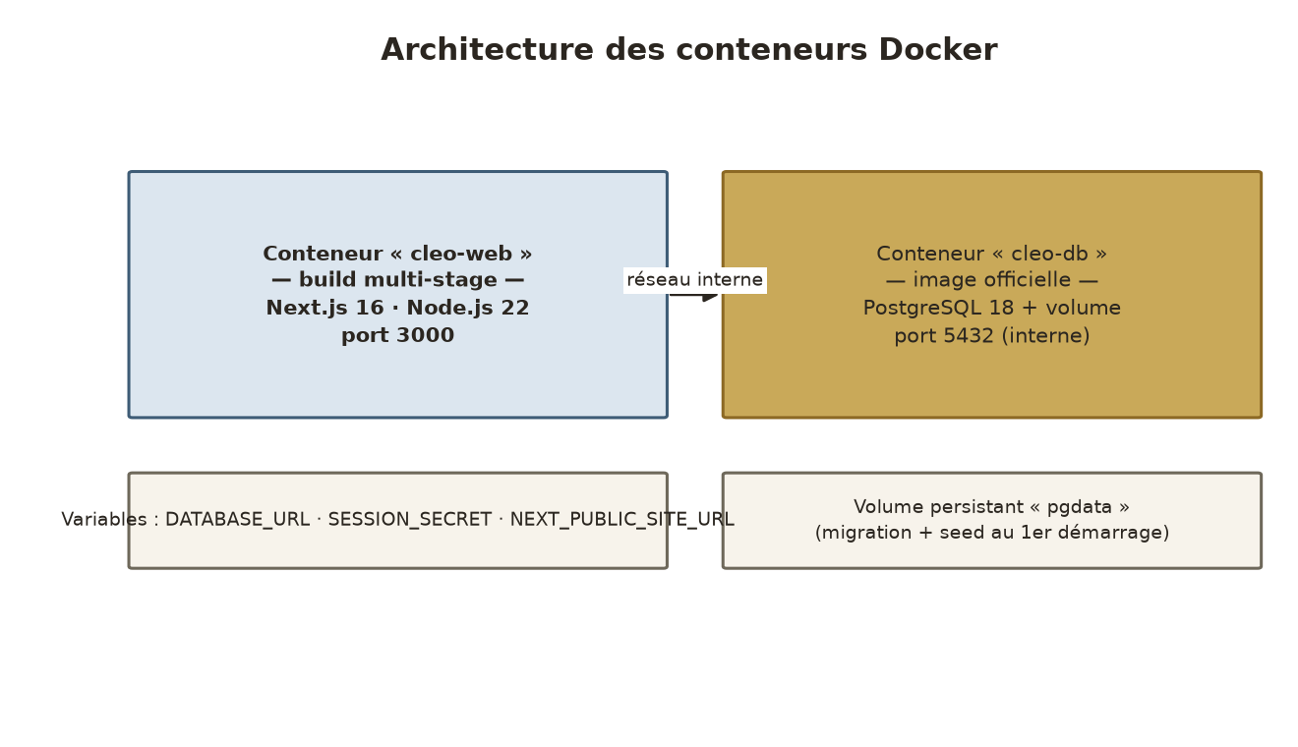
03 · SPRINT 4 — FINITION
03
Recherche, journal, Docker
Recherche instantanée FR/AR + synonymes · journal pharmaceutique · build multi-stage · seed de démo
Cléopâtre · Soutenance PFE
14
Notes:
Sprint 4, la finition : recherche instantanée multilingue analysée, journal de conseils, conteneurisation Docker et seed complet pour des recettes reproductibles.

Slide 15
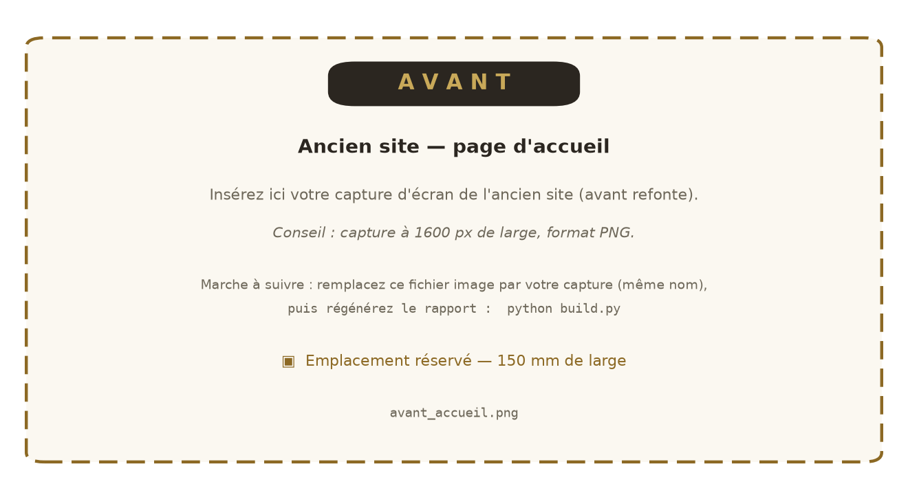
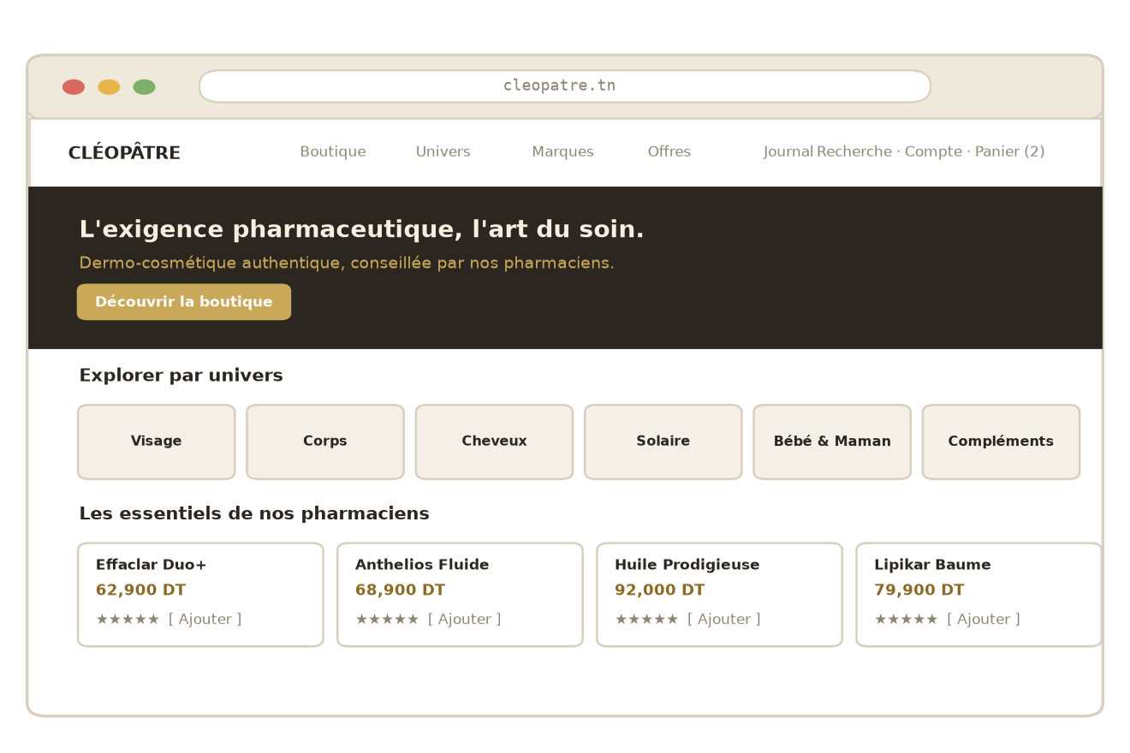
03 · REFONTE
03
Avant / Après : rien n'a été conservé
AVANT — ancien site
APRÈS — plateforme livrée
Insérez votre capture « avant » dans le cadre de gauche — Annexe A du rapport.
Cléopâtre · Soutenance PFE
15
Notes:
La preuve de la refonte : à gauche l'ancien site vitrine, à droite la plateforme livrée. Même page, même maison — tout le reste a changé. Le rapport documente six paires en Annexe A.

Slide 16
04 · SÉCURITÉ & FIABILITÉ
04
Six garanties non négociables
Argent exact
Millimes entiers jamais de flottants
Secrets protégés
scrypt salé sessions httpOnly
Accès contrôlés
Gardes serveur rôles cumulatifs
Stocks sûrs
Verrous FOR UPDATE jamais négatifs
Clics uniques
Idempotence zéro doublon
Tout est tracé
Audit staff timeline client
Cléopâtre · Soutenance PFE
16
Notes:
Six garanties structurent toute la réalisation : argent exact, secrets protégés, accès contrôlés, stocks sûrs, commandes idempotentes, traçabilité complète. Chacune est démontrée dans le rapport, code à l'appui.

Slide 17
05 · BILAN
05
Livré, démontré, accepté
24/24
récits terminés 2 releases acceptées
81
produits en ligne 8 marques, 7 univers
24
tables + audit 10 énumérations
104
pages de rapport 94 figures, 40 tableaux
Démonstrations réelles à chaque revue · recette Docker reproductible · apports personnels : full-stack, Scrum, rédaction
Cléopâtre · Soutenance PFE
17
Notes:
Bilan : les 24 récits sont terminés et démontrés, la recette tourne sous Docker, le rapport fait 104 pages. Personnellement : autonomie full-stack, rigueur Scrum, et l'exigence d'écrire un code que l'on peut expliquer au jury.

Slide 18
05 · DÉMONSTRATION
05
La preuve par l'écran
Scénario — 6 minutes
1. Acheter : recherche « solaire », fiche produit, panier, tunnel, confirmation. 2. Piloter : la commande tombe au dashboard, avance Confirmée → Expédiée. 3. Rassurer : timeline client, avis modéré, ticket support clôturé.
Accès recette
[Collez ici le QR]
https://[recette].tn
client : [e-mail] / [mdp] admin : [e-mail] / [mdp]
Cléopâtre · Soutenance PFE
18
Notes:
Passons à la démonstration en direct : six minutes, trois actes — acheter, piloter, rassurer. Le QR et les comptes de recette sont affichés. En cas de réseau capricieux, les captures du rapport prennent le relais.

Slide 19
05 · PERSPECTIVES
Merci de votre attention
Paiement en ligne · version arabe complète · recommandations personnalisées · application mobile
Je réponds à vos questions.
[Nom Prénom] · [e-mail] · [téléphone]
Notes:
Conclure : remercier le jury, rappeler les perspectives — paiement en ligne, version arabe, recommandation — et ouvrir aux questions.

Slide 20
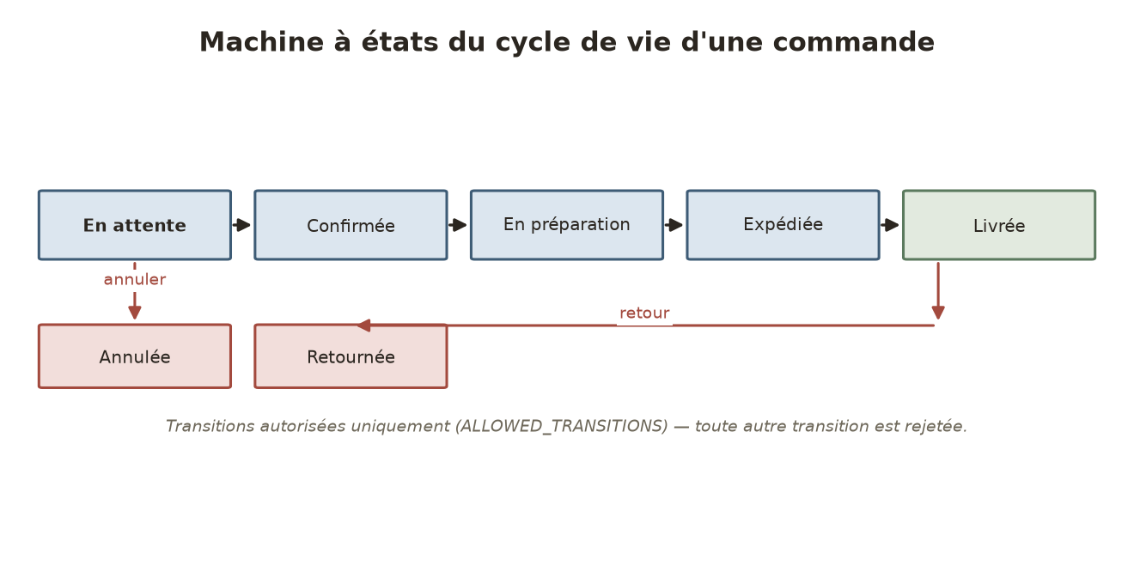
ANNEXE A1 · SECOURS JURY
A1
Cycle de vie d'une commande — machine à états
Cléopâtre · Soutenance PFE — Annexe jury
A1
Notes:
Secours : si le jury questionne les transitions — 7 statuts, transitions verrouillées en base, effets idempotents (paiement COD, fidélité, réassort).

Slide 21
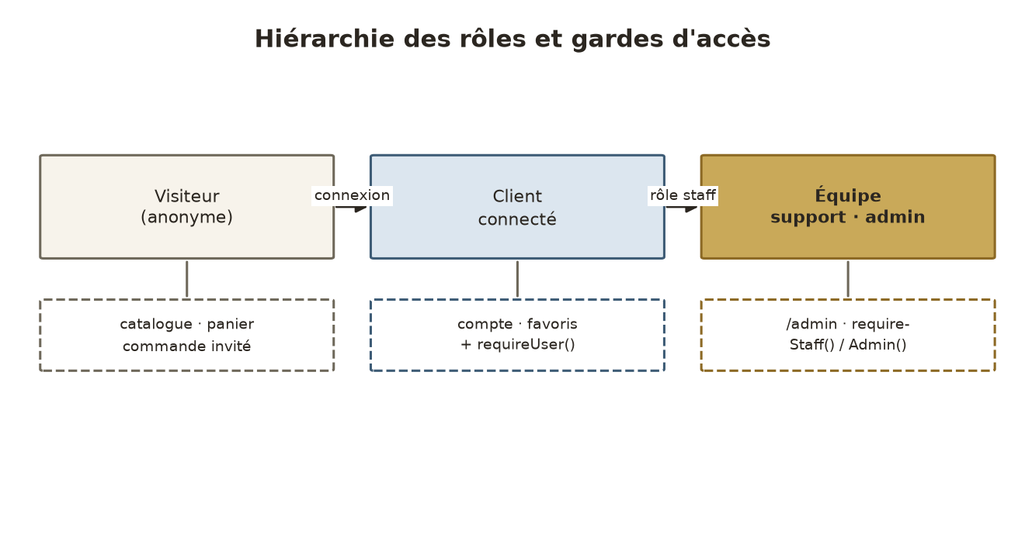
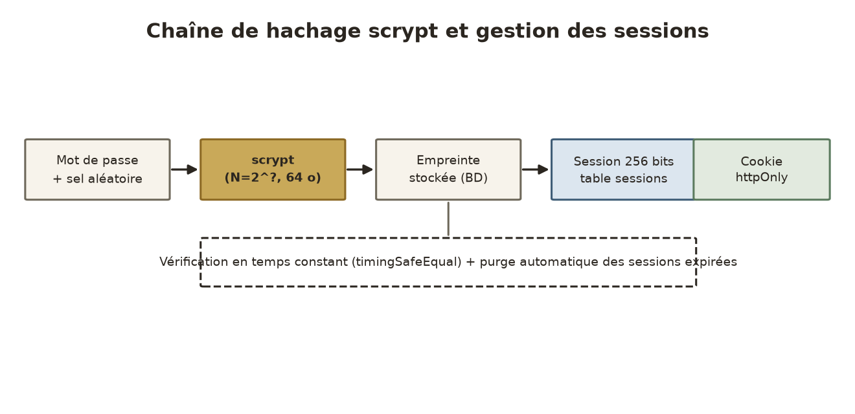
ANNEXE A2 · SECOURS JURY
A2
Sécurité — hachage, sessions, rôles
Cléopâtre · Soutenance PFE — Annexe jury
A2
Notes:
Secours : si le jury creuse la sécurité — scrypt salé, sessions opaques 256 bits en cookie httpOnly, gardes serveur cumulatifs, anti-brute-force et anti-énumération.

Slide 22
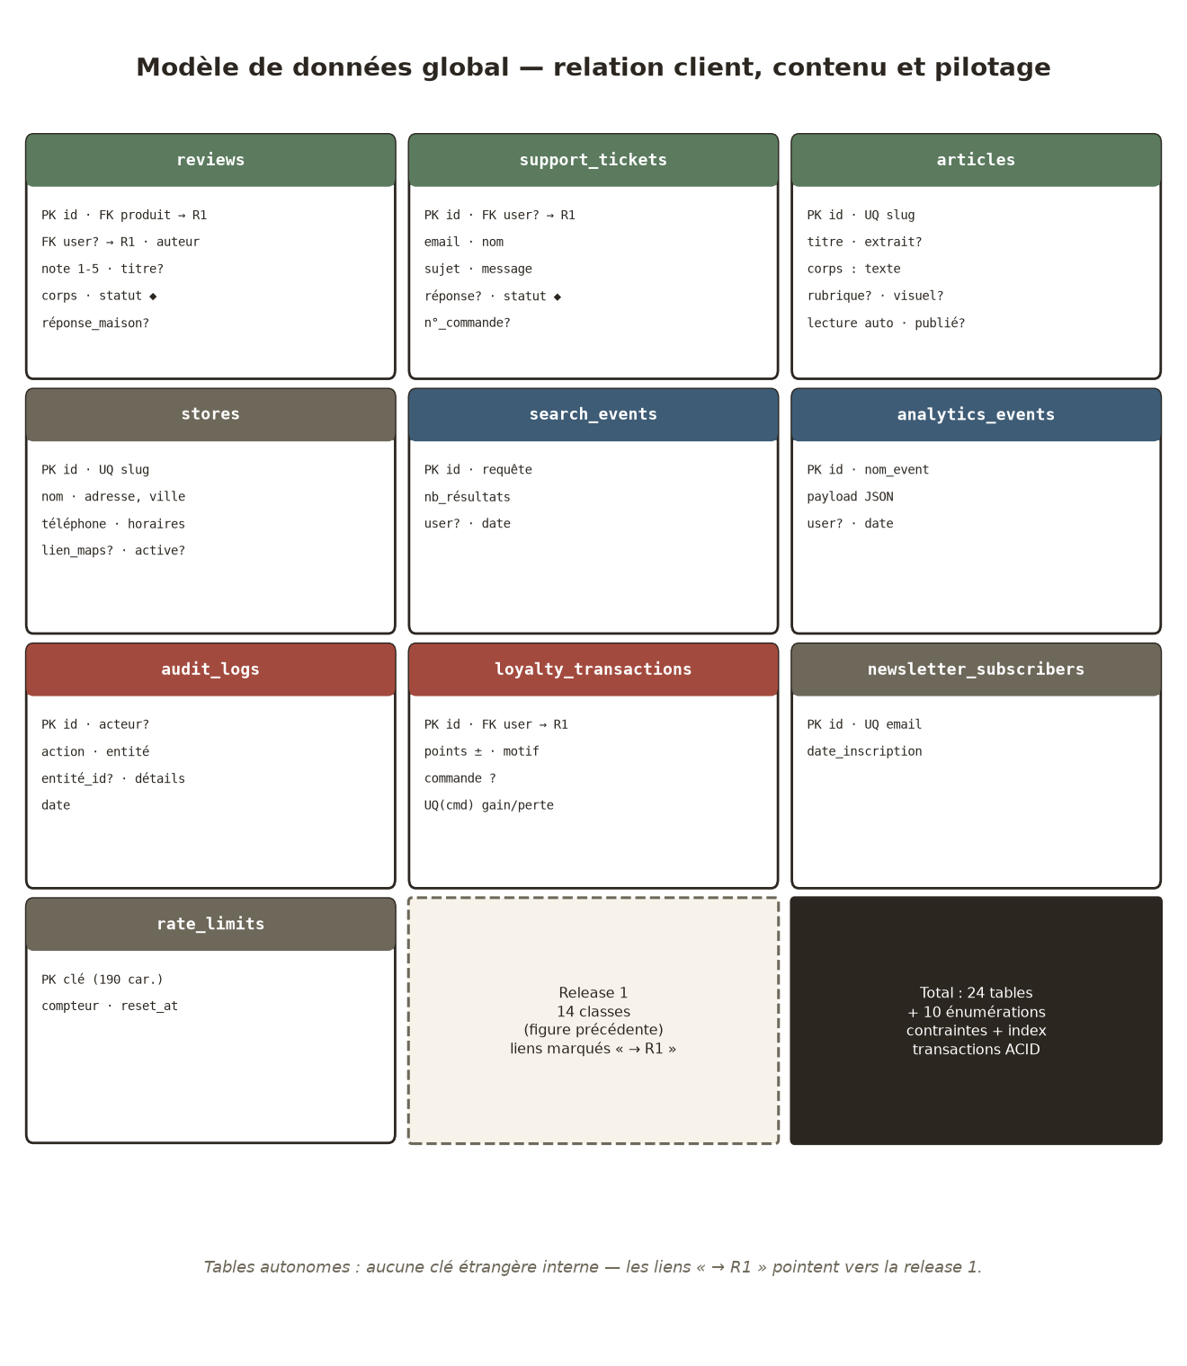
ANNEXE A3 · SECOURS JURY
A3
Modèle global — relation client, contenu, pilotage
Cléopâtre · Soutenance PFE — Annexe jury
A3
Notes:
Secours : si le jury veut le modèle complet — 10 tables autonomes reliées à la release 1, 24 tables et 10 énumérations au total, dictionnaire en Annexe B du rapport.

Slide 23
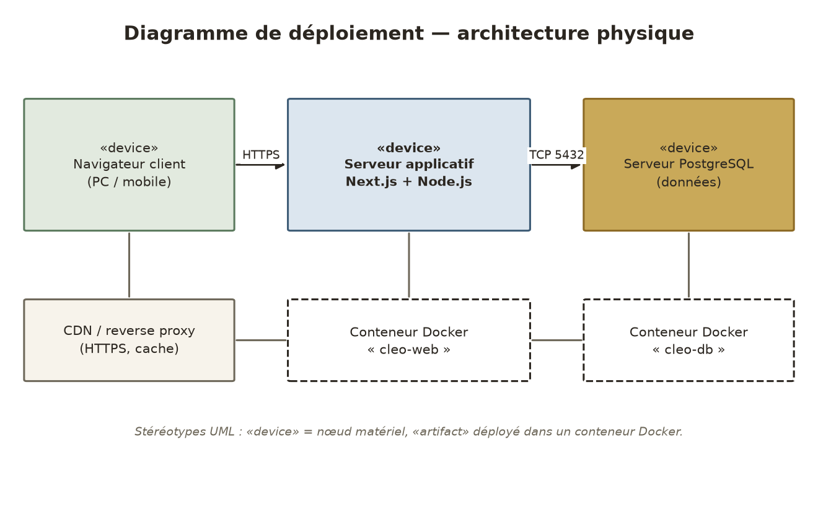
ANNEXE A4 · SECOURS JURY
A4
Mise en production — conteneurs et recette
Cléopâtre · Soutenance PFE — Annexe jury
A4
Notes:
Secours : si le jury questionne l'exploitation — conteneurs web + base, variables d'environnement, seed de démonstration, sauvegardes pg_dump, guide en Annexe C.

